Slide 1

2 persoonallisuuden taustatekijät

Slide 2
Ympäristö, perimä ja persoonallisuus
Käyttäytymisgenetiikka
tutkii perimän ja ympäristön vaikutusta ihmisen psyykkisiin ominaisuuksiin
genotyyppi: perimä, kaikkien geenien kokonaisuus
fenotyyppi: ilmiasu, miten jokin fyysinen tai psyykkinen ominaisuus ilmenee
Perimän ja ympäristön yhteisvaikutus
ympäristö vaikuttaa siihen, miten perimän vaikutus tulee esiin
genotyyppi voi johtaa moneen eri fenotyyppiin riippuen perimän ja ympäristön vuorovaikutuksesta

Slide 3
Käyttäytymisgenetiikka
Luonnolliset tilanteet
tilanteita, jotka syntyvät itsestään
kaksostutkimus: tutkitaan identtisten tai epäidenttisten kaksosten kehitystä
adoptiotutkimus: tutkitaan pian syntymän jälkeen adoptoituja lapsia
pyritään selvittämään perimän ja ympäristön vaikutuksia psyykkiseen ominaisuuteen
GWAS-tutkimukset
nykyaikainen tutkimusmenetelmä, jossa selvitetään ihmisten koko perimä
eri geenitekijöiden perusteella lasketaan lukuarvo, polygeeninen indeksi
jos polygeeninen indeksi korreloi psyykkisen ominaisuuden kanssa, perimällä on vaikutusta siihen

Slide 4

Heritabiliteetti
Lukuarvo, joka kuvaa perinnöllisten tekijöiden osuutta yksilöiden välisistä eroista.
Selittää, kuinka paljon ominaisuuden vaihtelusta aiheutuu perimästä.
Suuri heritabiliteetti: ominaisuus johtuu enimmäkseen perimästä
Matala heritabiliteetti: ominaisuus johtuu enimmäkseen ympäristöstä

Slide 5
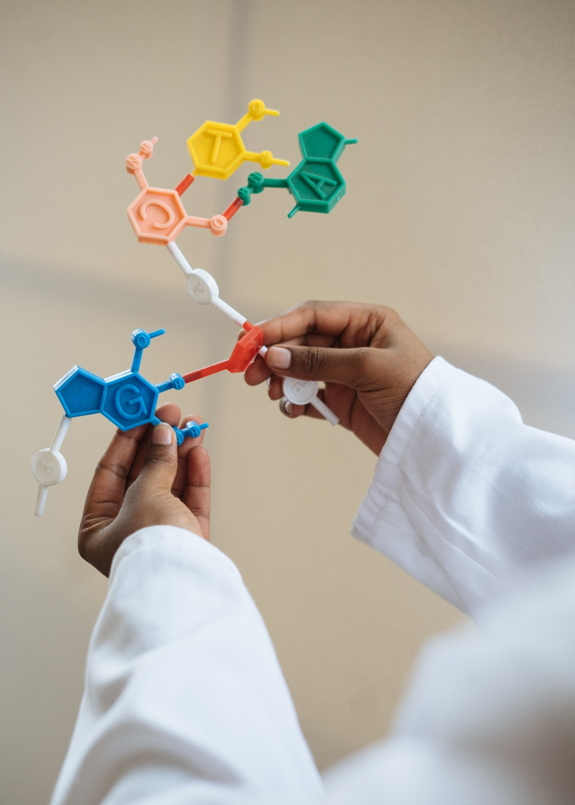
Epigenetiikka
Geeni voi sammua ympäristötekijöiden vaikutuksesta.
tätä kutsutaan epigeneettiseksi vaikutukseksi
geeni ei enää vaikuta ihmisen toimintaan
Perimän ja ympäristön vaikutusmekanismit
jaettu perimä: kahden ihmisen perimän samankaltaisuus
jaettu ympäristö: kahden ihmisen kasvuympäristön samankaltaisuus
ei-jaettu ympäristö: kaikki muut tekijät kuin jaettu perimä ja jaettu ympäristö

Slide 6
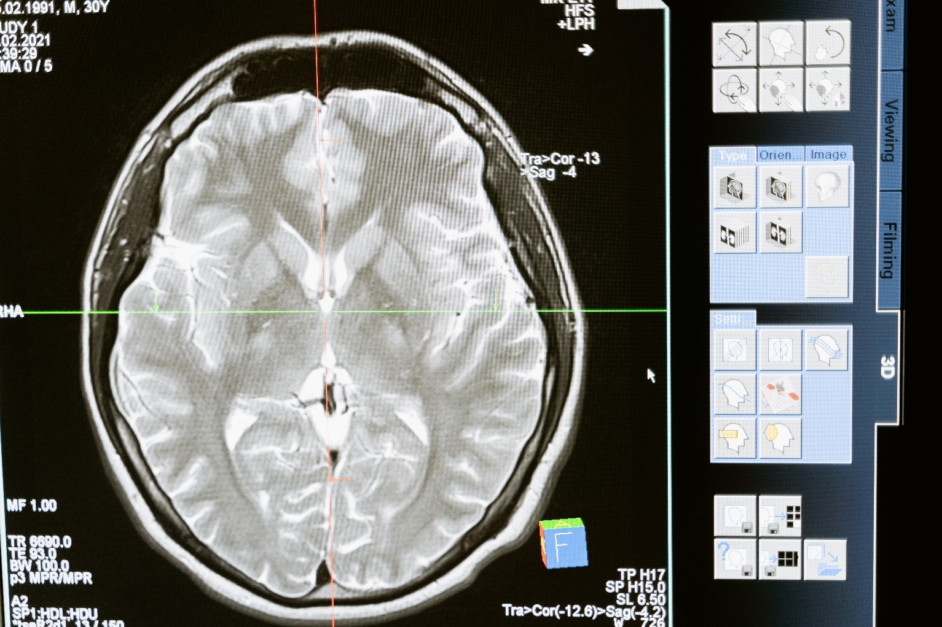
Persoonallisuuden biologinen perusta
Serotoniinijärjestelmä
hillitsee häiritseviä ja ahdistavia tunteita
Dopamiinijärjestelmä
ohjaa tutkimaan ympäristöä ja kiinnostavia aistiärsykkeitä
Aivotutkimus ja persoonallisuus
aivokuvantaminen on nykyään tärkeä osa persoonallisuuden tutkimusta

Slide 7

Sosiaalinen ympäristö ja persoonallisuus
Kulttuurin odotukset
kulttuuriympäristö vaikuttaa, miten persoonallisuus ilmenee
mitä tunnolliselta ihmiseltä odotetaan eri kulttuuriympäristöissä?
kulttuuriympäristö vaikuttaa persoonallisuuden muutokseen
jos kulttuurissa itsenäistytään nuorena, aikuismainen persoonallisuus omaksutaan varhain
Evokatiivinen vuorovaikutus: ympäristö reagoi yksilön persoonallisuuteen joko kannustaen tai torjumalla

